Slide 1

\
Рабочая группа
Аттестационной комиссии Свердловской области
Тарасова Ирина Александровна
заведующий отделом
организации и сопровождения аттестации
работников системы образования
ГАОУ ДПО СО «Институт развития образования»

Slide 2

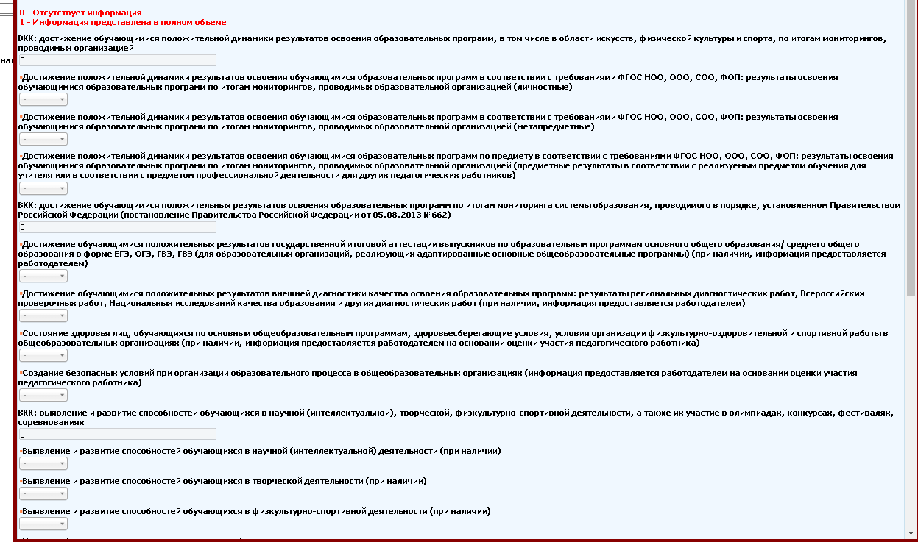

Slide 3
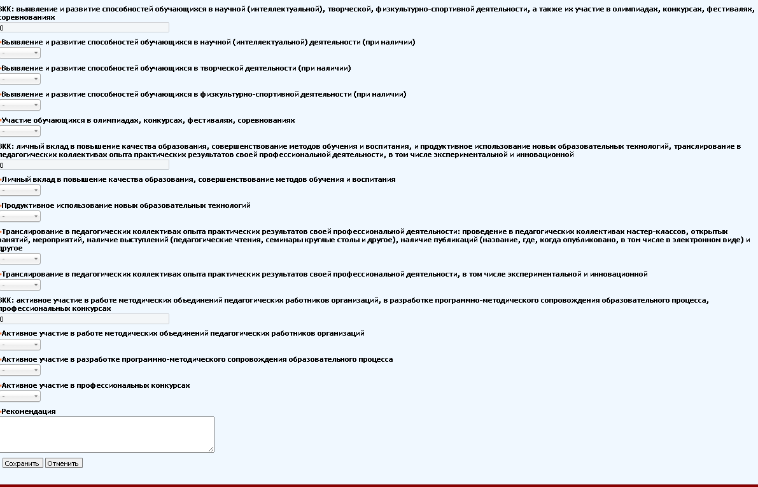

Slide 4

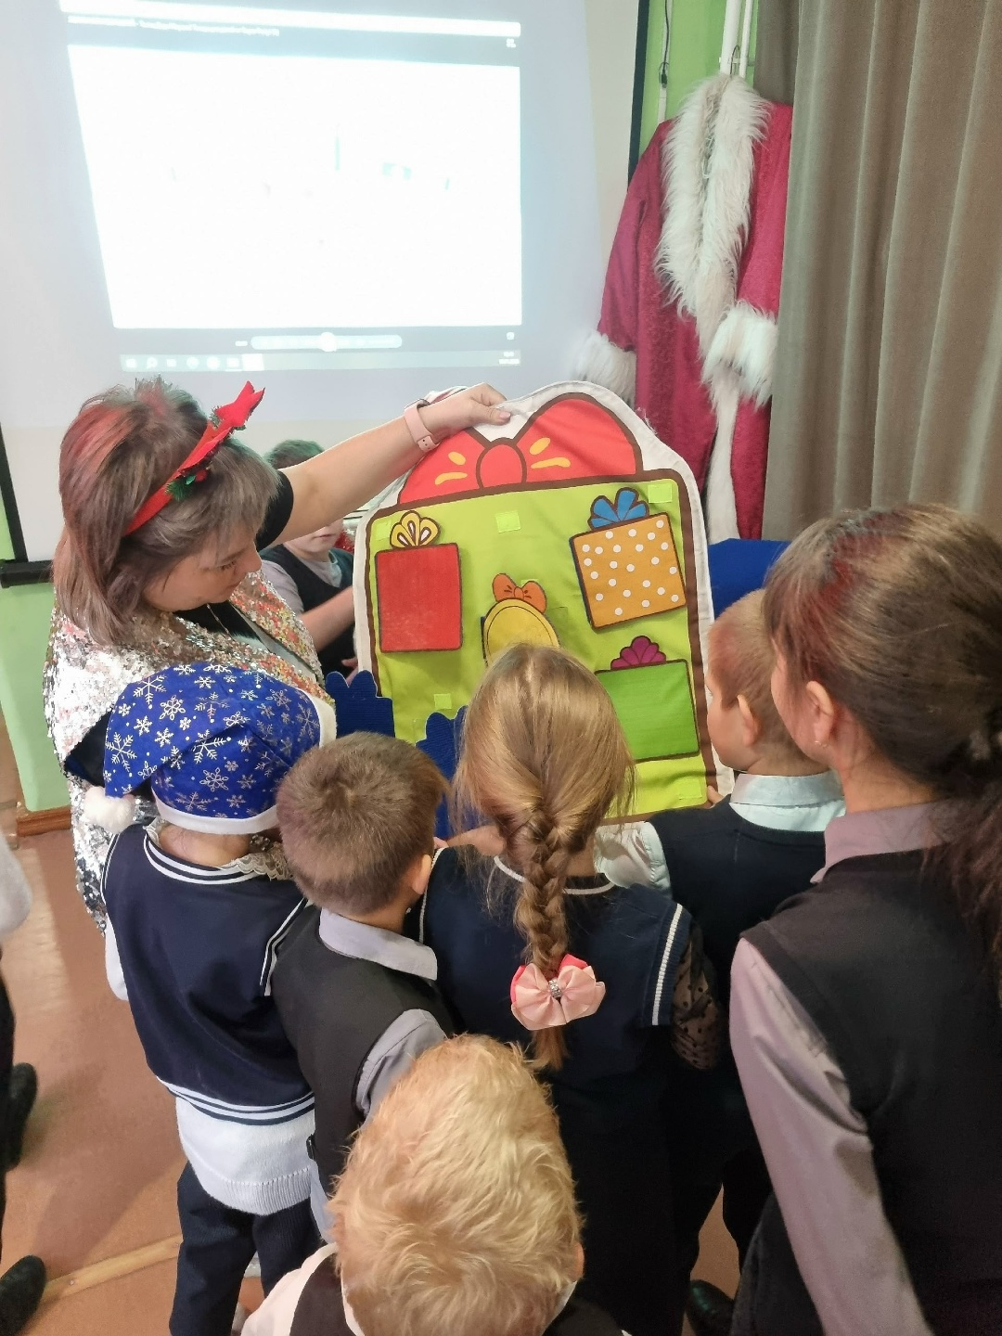
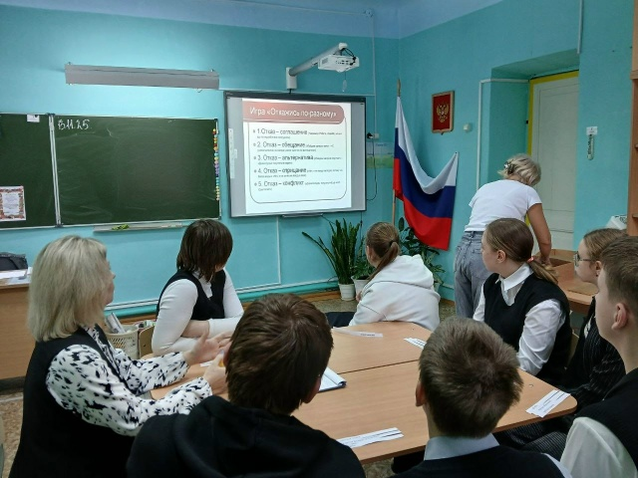
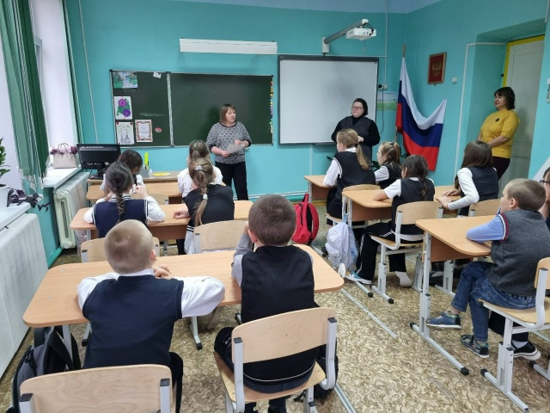
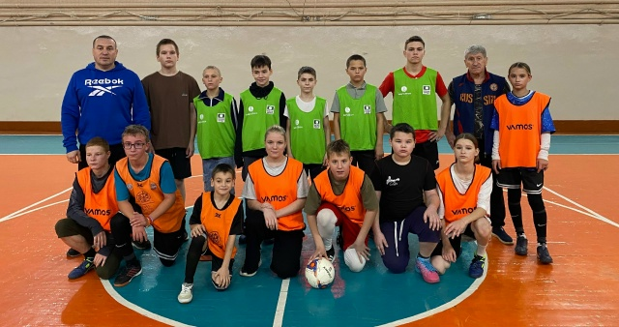
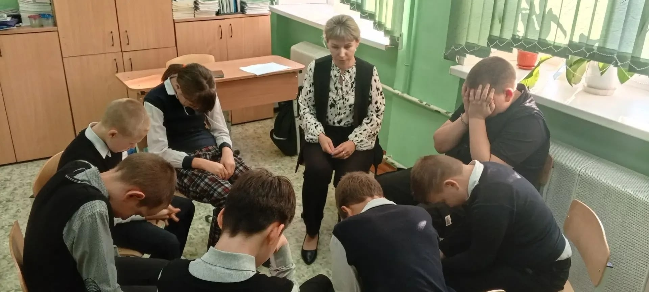
ГБОУ СО «Алапаевская школа»

Slide 5
Адаптированная основная общеобразовательная программы (АООП) ГБОУ СО «Алапаевская школа» :
Система оценки достижения планируемых результатов — описание подходов, инструментов и критериев.
Программа формирования базовых учебных действий с описанием процедур их оценки.
Программы отдельных учебных предметов, где указаны формы контроля по каждому из них.

Slide 6
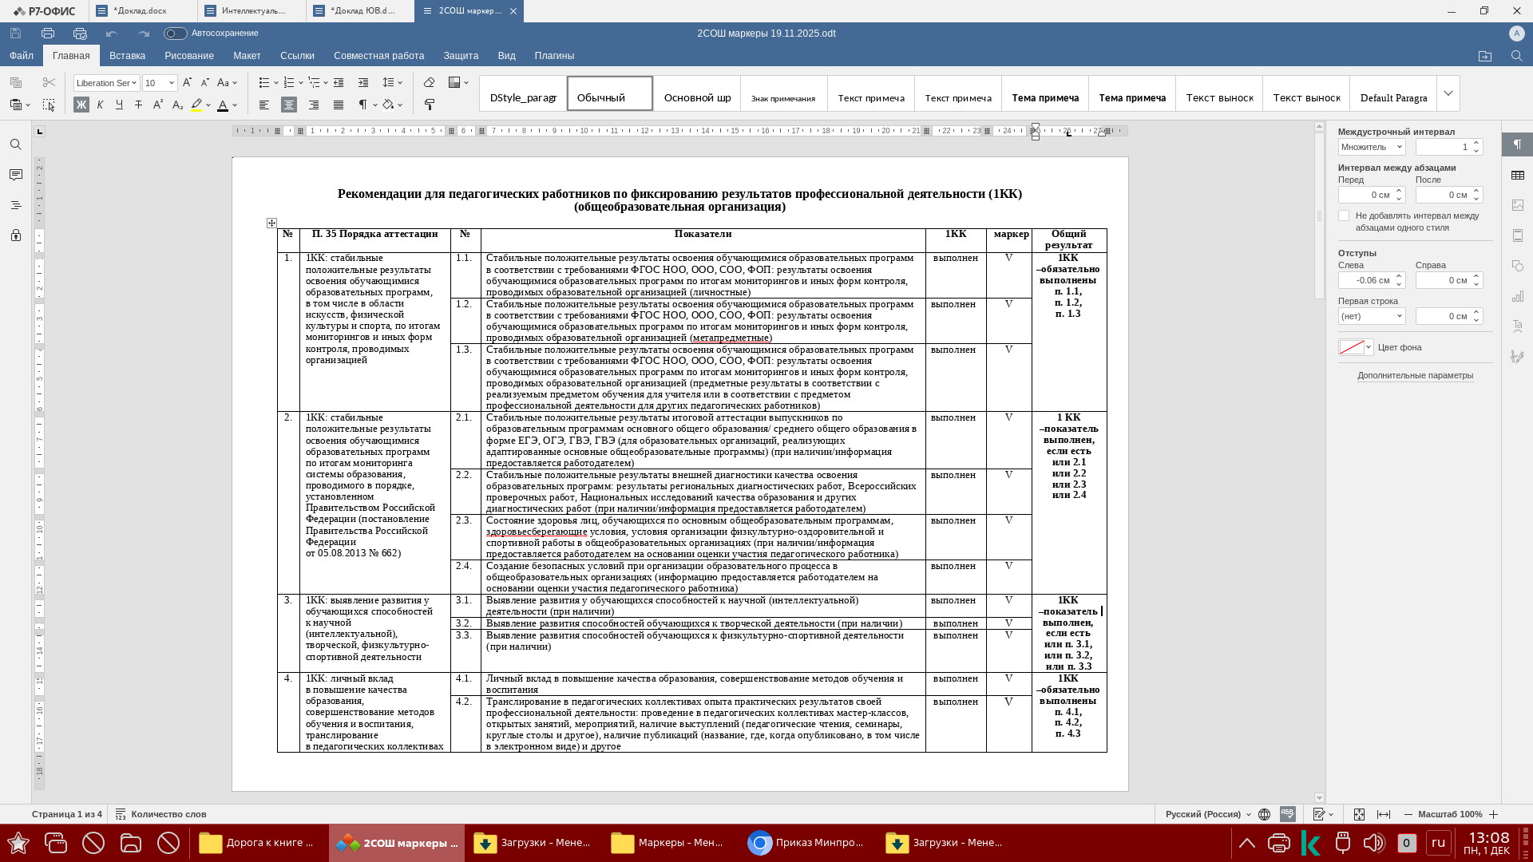
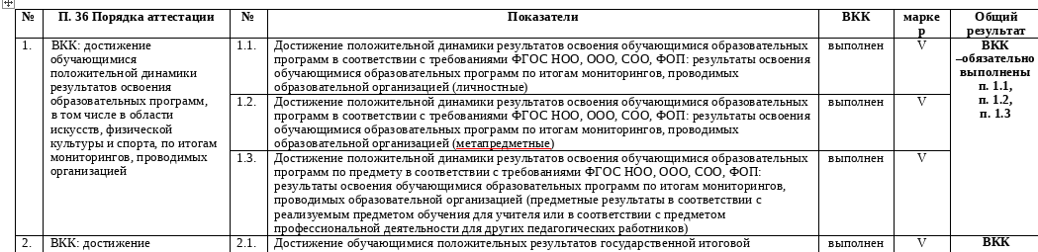
Формы фиксирования результатов профессиональной деятельности педагогов

Slide 7
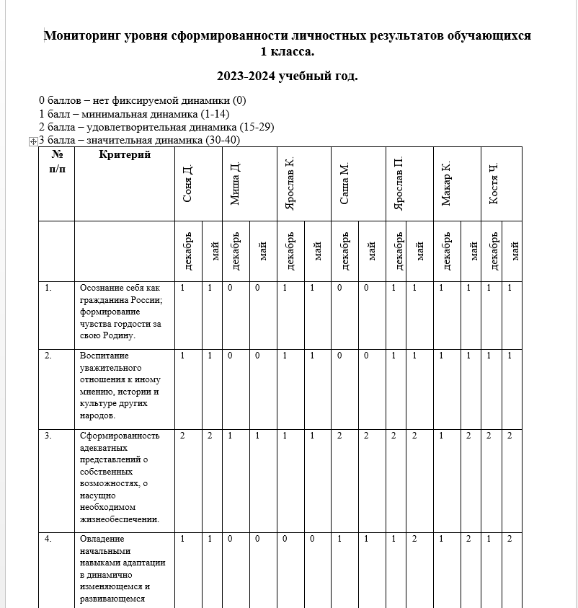
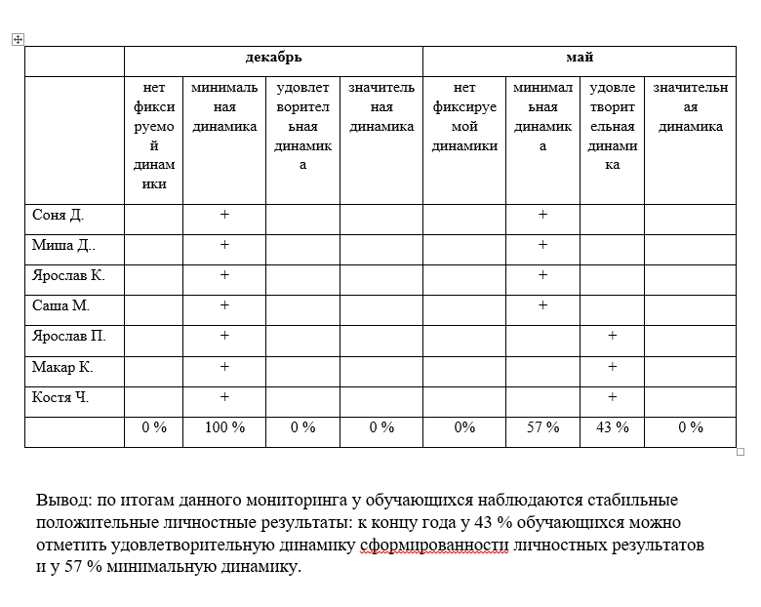
П.1.1. Личностные результаты освоения обучающимися АООП по итогам мониторингов и иных форм контроля, проводимых организацией

Slide 8
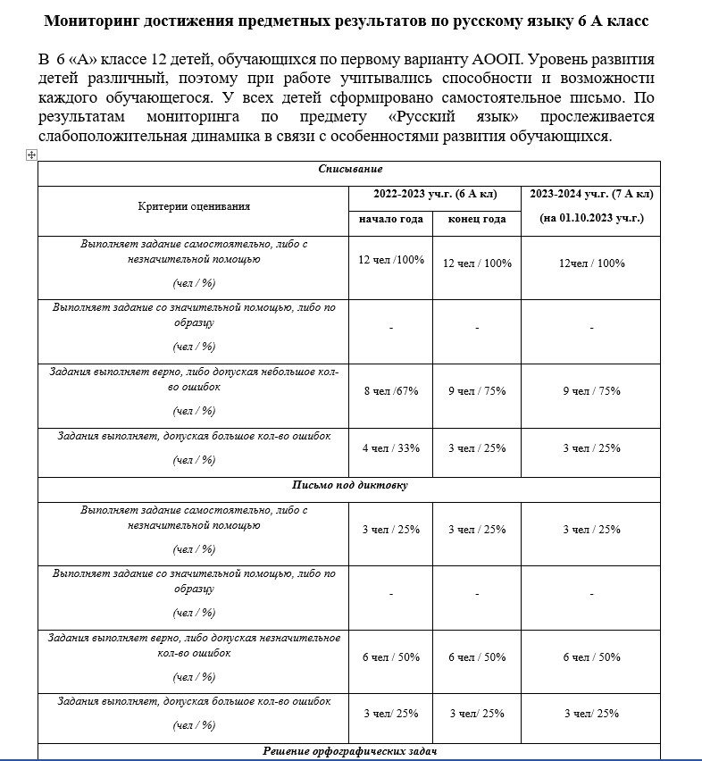
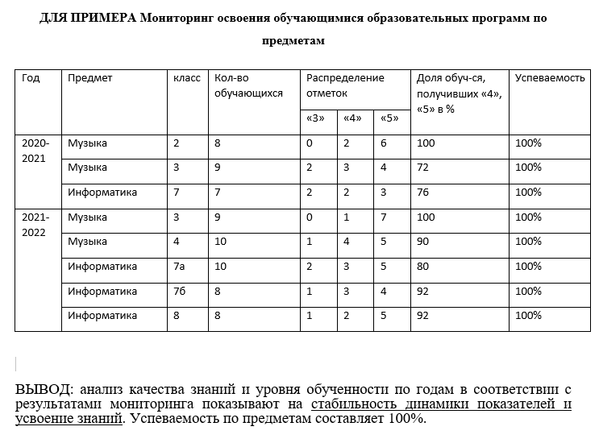
П.1.3. Предметные результаты освоения обучающимися АООП по итогам мониторингов и иных форм контроля, проводимых организацией
Достижение предметных результатов предполагает не ОЦЕНКУ по предмету, а достижения обучающихся в усвоении знаний и умений, способность их применять в практической деятельности.

Slide 9
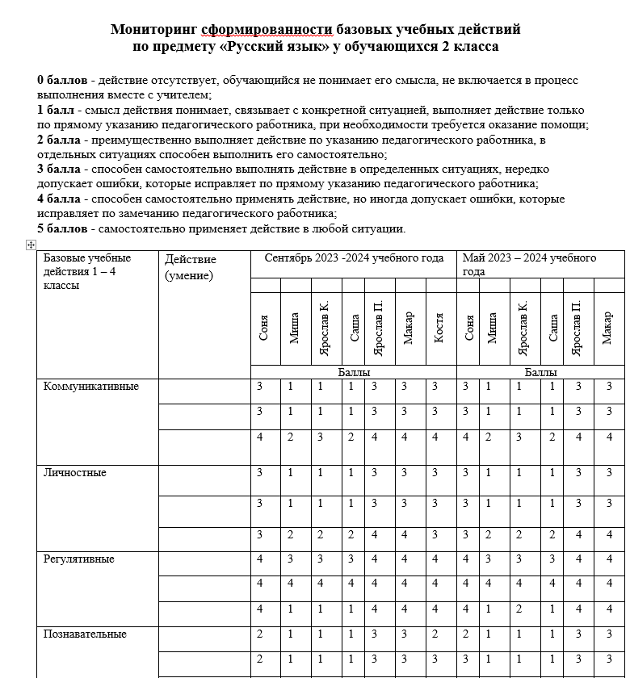
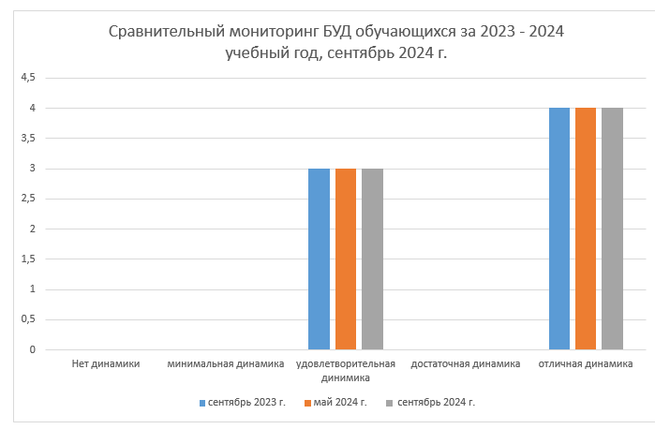
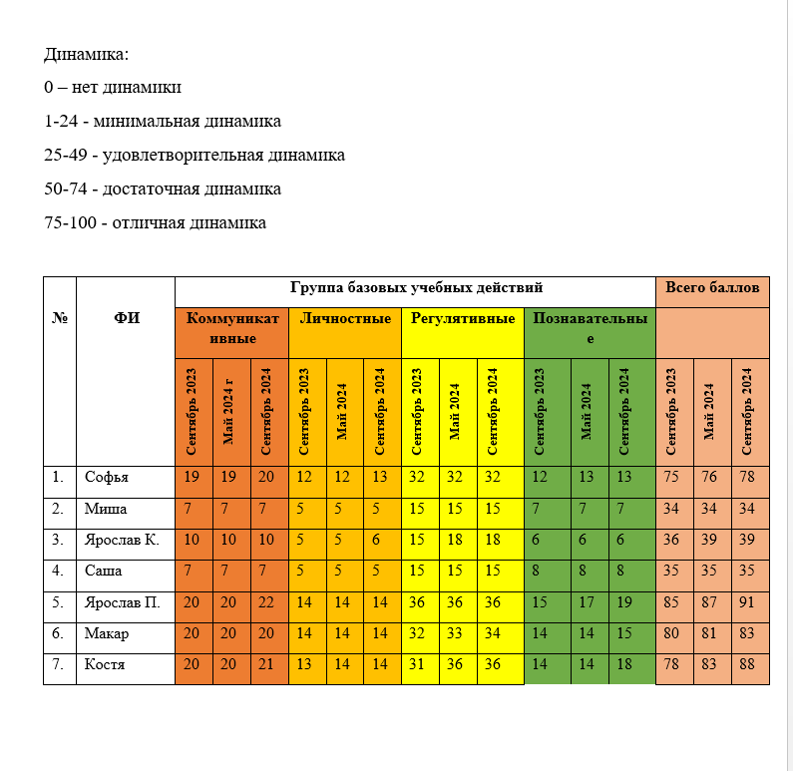
П.1.2. Формирование базовых учебных действий обучающихся по итогам мониторингов и иных форм контроля, проводимых организацией

Slide 10
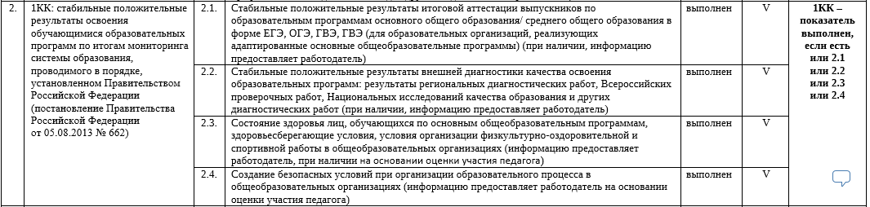
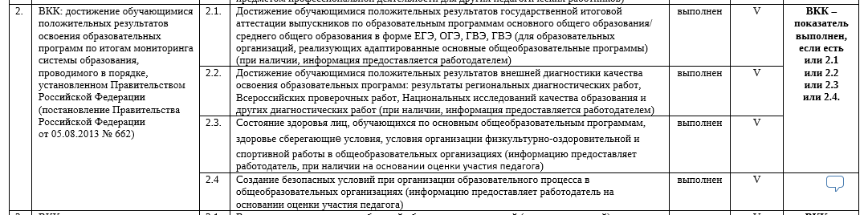
Формы фиксирования результатов профессиональной деятельности педагогов п.2.

Slide 11
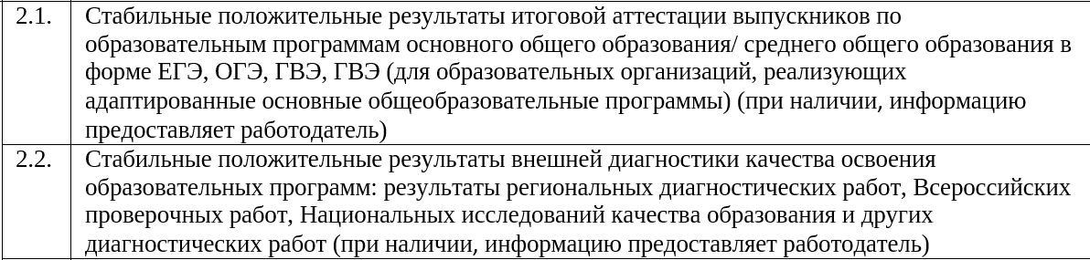
По результатам итоговой аттестации выпускников
ФГОС УО ( приказ №1599 от 19.12.2024) внешняя диагностика качества освоения ОП не проводится

Slide 12
П. 2.3. Состояние здоровья лиц, обучающихся по основным общеобразовательным программам, здоровьесберегающие условия, условия организации физкультурно-оздоровительной и спортивной работы в общеобразовательных организациях
Программа здоровьесбережения ГБОУ СО «Алапаевская школа»
«Здоровье – круглый год»
Формирование культуры здорового образа жизни обучающихся ГБОУ СО «Алапаевская школа» в процессе организации воспитательной деятельности, в сфере дополнительного образования
Использование современных здоровьесберегающих технологий в образовательном процессе
Взаимодействие ГБОУ СО «Алапаевская школа» с социальными партнерами по сохранению и укреплению здоровья обучающихся с ОВЗ

Slide 13
П.2.4. Создание безопасных условий при организации образовательного процесса в общеобразовательных организациях
Предлагаем учитывать наличие/отсутствие травм обучающихся при организации образовательного процесса в межаттестационный/доаттестационный период

Slide 14




Телефоны горячей линии
отдела аттестации:
89126905799
89126905796
e-mail: amcirro@mail.ru
Notes:
Коллеги, давайте, сделаем перерыв 10 минут и после ответов на вопросы (пишем в чат во время перерыва) по ЭПП
После ответов на вопросы
Переходим к Практикуму по нормативным документам.

